Slide 1
12주차 발표 : 채팅방 알림 끄기, 영상 통화 UI 작업, 카메라 연결
8기 김현진

Slide 2
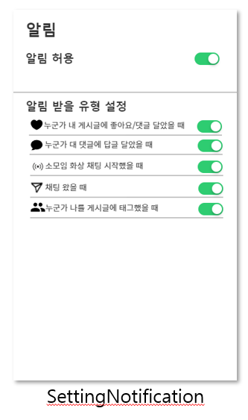
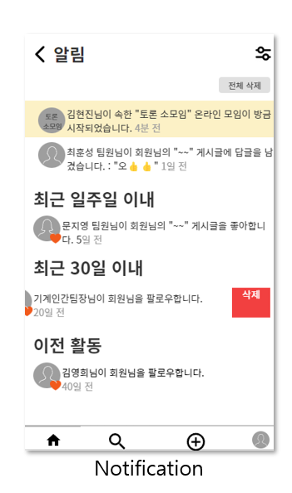
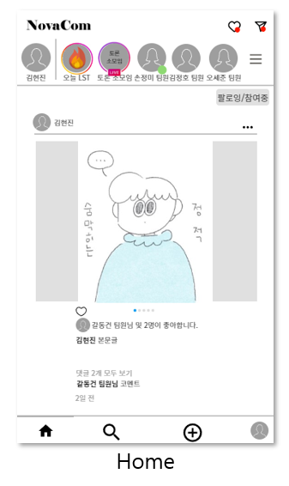
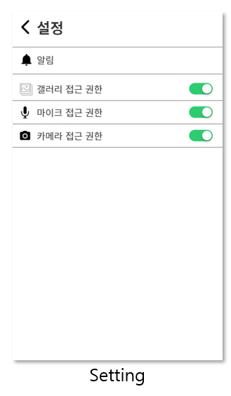
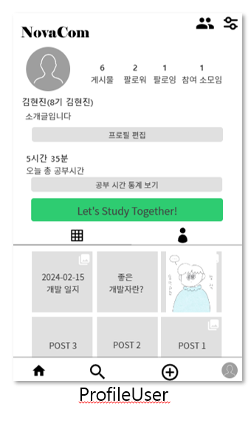
채팅 전체 알림 끄기
1) 화면 연결

Slide 3
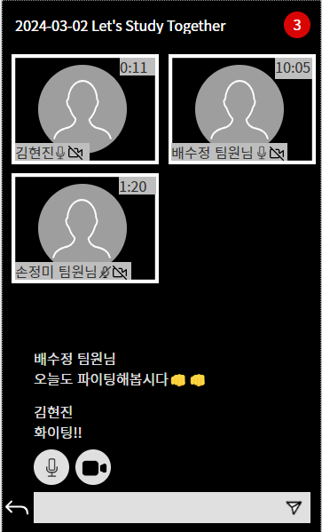
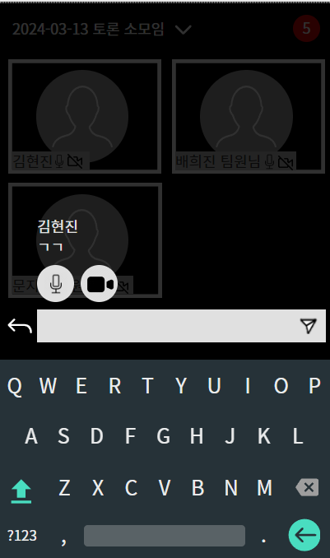

영상 통화
TestProject에서 WebRTC 사용 전, 화면 내 내용 업데이트 및 내 비디오 끄고 켜는 기능 구현
Notes:
SMS = Short Message Service의 약자.

